Slide 1

Физкультурные центры в ДОУ
Воспитатель:
Якунина Т.Л. «Детский сад №106»

Slide 2
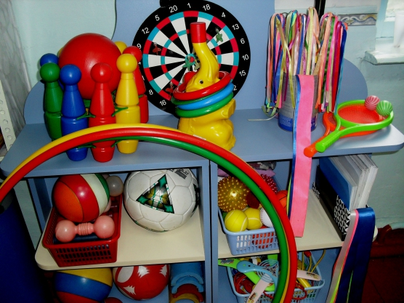
Центр физического развития в групповом помещении необходимо формировать с учетом требований федерального государственного образовательного стандарта дошкольного образования (ФГОС) к предметно-пространственной среде ДОУ.

Slide 3
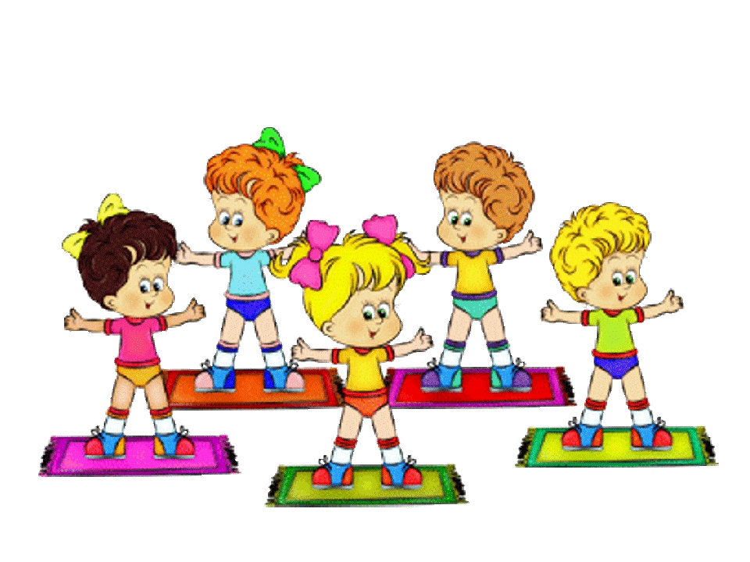
Исходя из этого, при комплектации физкультурного уголка в группах должны учитываться следующие положения:
- содержательная насыщенность центра, необходимые и достаточные материалы для всех видов детской деятельности;
- гибкость игрового пространства, полифункциональность среды и игровых материалов (наличие предметов-заместителей);
- вариативность материалов и оборудования, для свободного выбора детей;
- периодическая сменяемость игрового материала, доступность игровых материалов, возможность использовать все элементы среды.

Slide 4
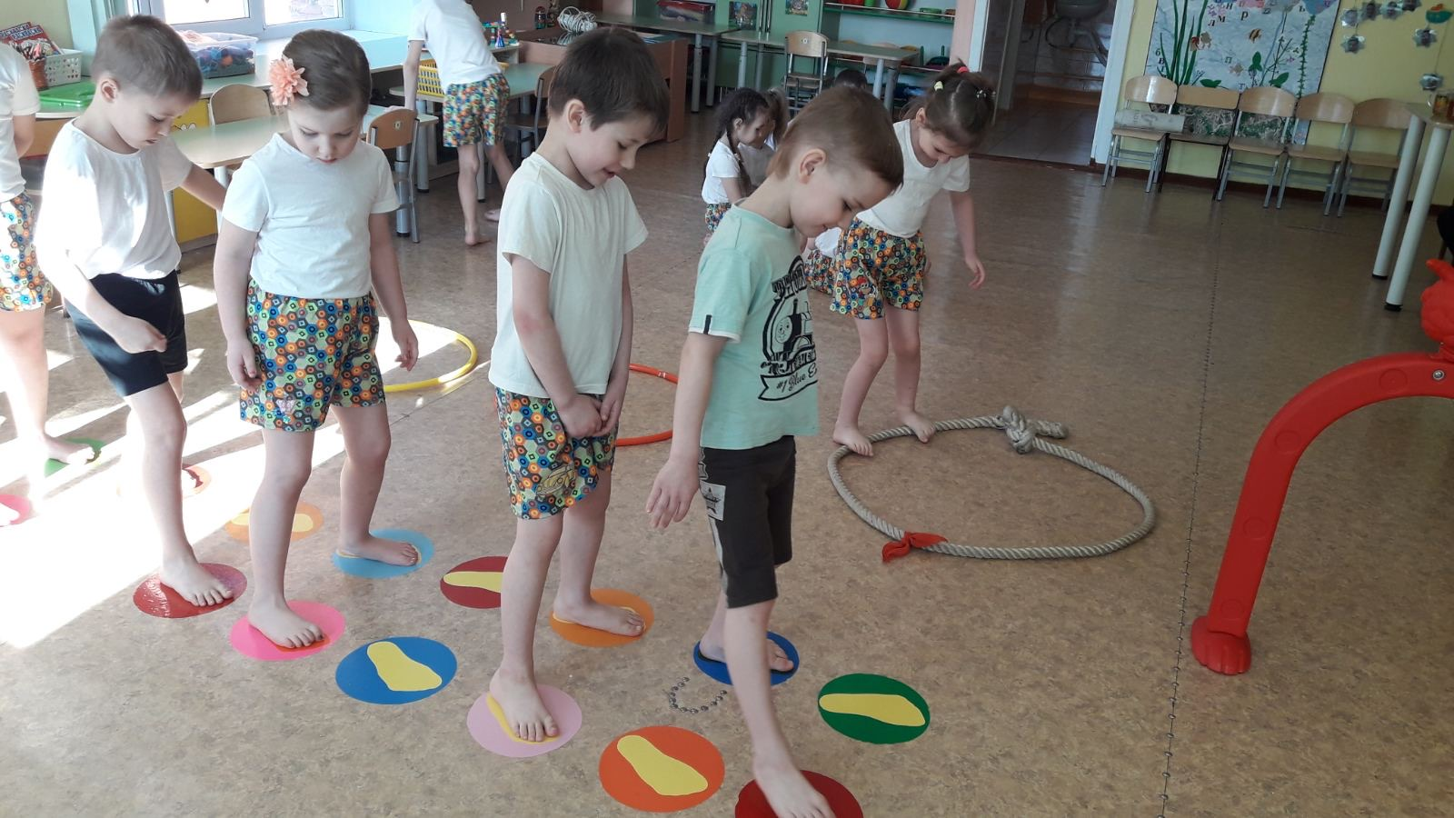
Цель центра физического развития: обеспечение и регулирование уровня двигательной активности детей дошкольного возраста в режиме дня.

Slide 5
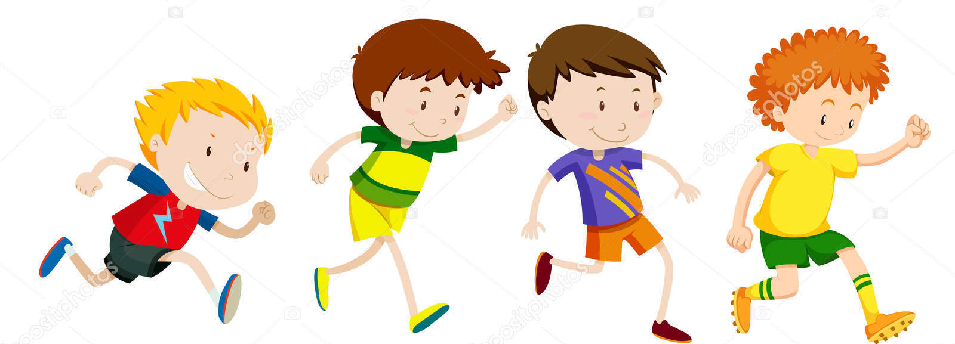

Задачи центра физического развития:
- приобретение двигательного опыта и физических качеств: координации и гибкости;
- правильное формирование опорно-двигательной системы организма;
- развитие равновесия, координации движения, крупной и мелкой моторики обеих рук;
- закрепление навыка выполнения основных движений (ходьба, бег, мягкие прыжки, повороты в обе стороны);
- формирование начальных представлений о некоторых видах спорта;
- овладение подвижными играми с правилами;
- становление целенаправленности и саморегуляции в двигательной сфере;
- становление ценностей здорового образа жизни, овладение его элементарными нормами и правилами (в питании, двигательном режиме, закаливании, при формировании полезных привычек и др.).

Slide 6
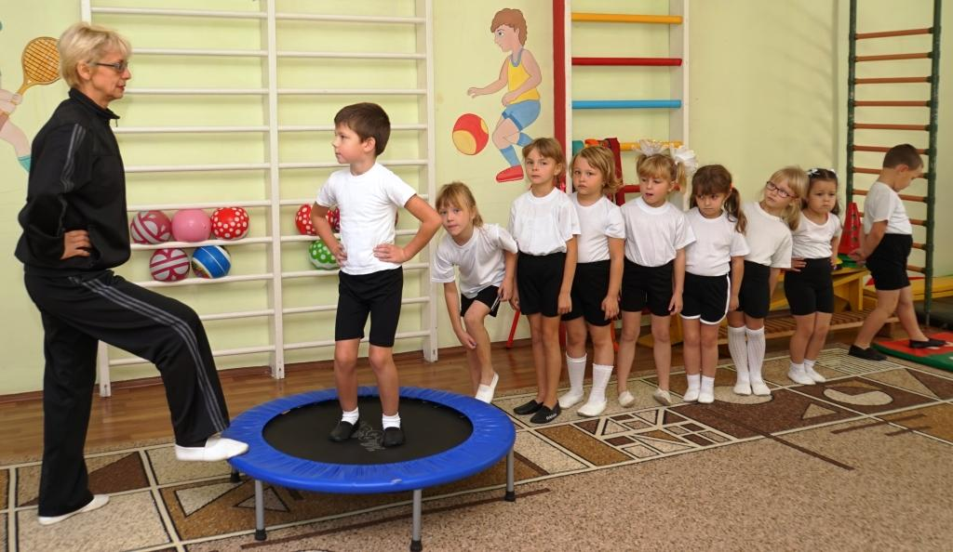
Задача воспитателя:
1. Создать разнообразную физкультурно-игровую среду, направленную на оптимизацию двигательной активности.
2. Обогатить детей элементарными знаниями о многообразии подвижных игр и физических упражнений.
3. Развивать двигательные качества и способности (быстрота, ловкость, координация, гибкость, выразительность движений).
4. Поощрять двигательное творчество детей.
5. Формировать основы здорового образа жизни в семье и детском саду.

Slide 7
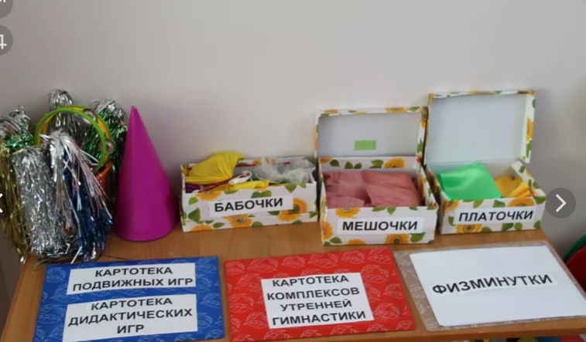
Картотеки

Slide 8
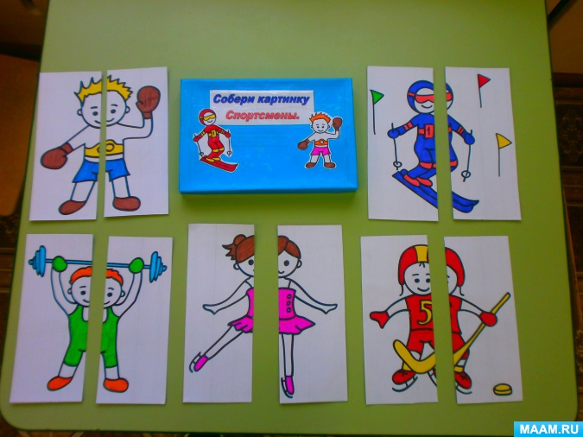
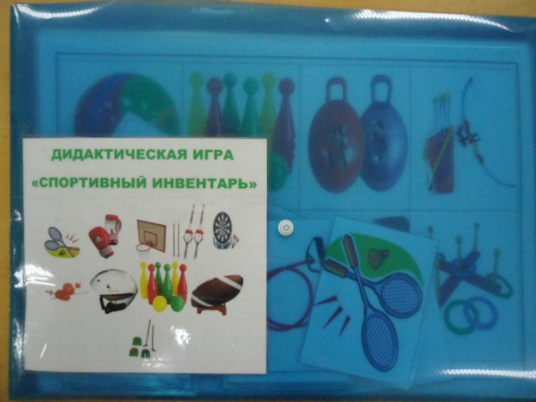
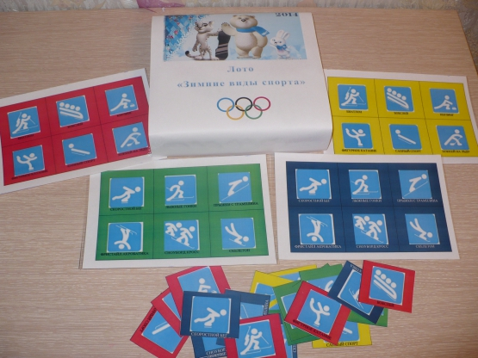
Дидактические игры о спорте: настольно-печатные игры, парные картинки, лото, домино, лабиринт, разрезные картинки, пазлы, игры с фишками, спортивные настольные игры (хоккей, баскетбол, футбол и т. д.).

Slide 9
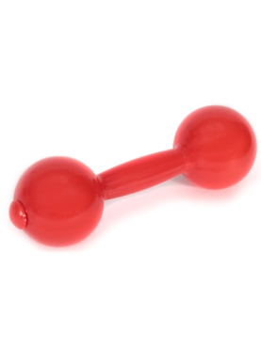
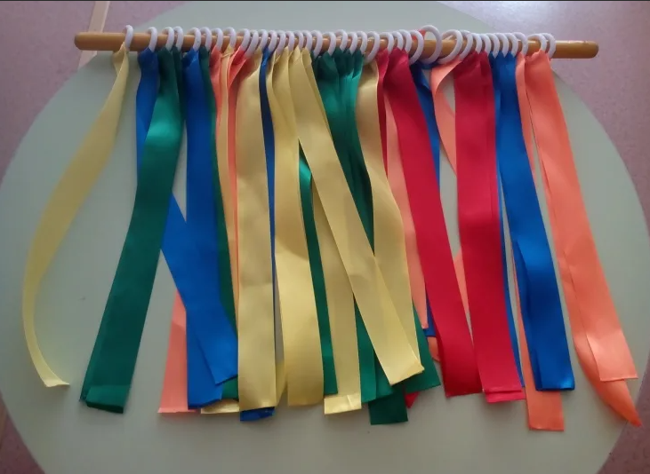
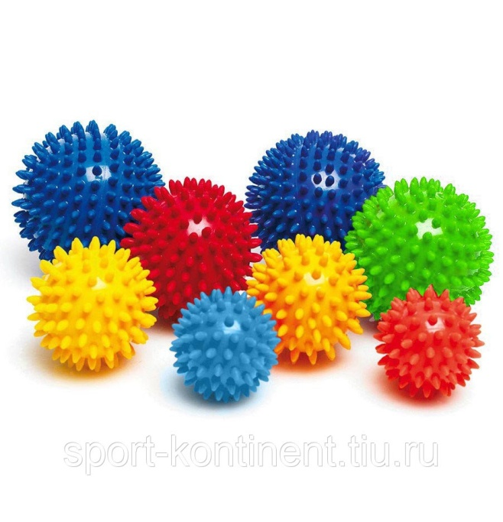
Инвентарь для профилактики плоскостопия и развития моторики рук. мешочки с крупой (бобы, фасоль) в разных формах для ходьбы;
- коврики и массажные дорожки с рельефами, ребрами, резиновые шипами, размер 180/40;
- ленточки с кольцами;
- флажки;
- султанчики, помпоны;
- игра «моталочка»;
- игра «бильбоке»;
- эспандер кистевой детский на 5 и 10 кг. ;
- бросовый материал (шишки, «яйца» от киндер-сюрпризов и т. д.) для захвата и перекладывания с места на место стопами и пальцами ног;
- «тихий тренажер» (стопки-ладошки);
- гантели, вес 500 гр. ;
- мячики-ежики (6-8 см. в диаметре).

Slide 10
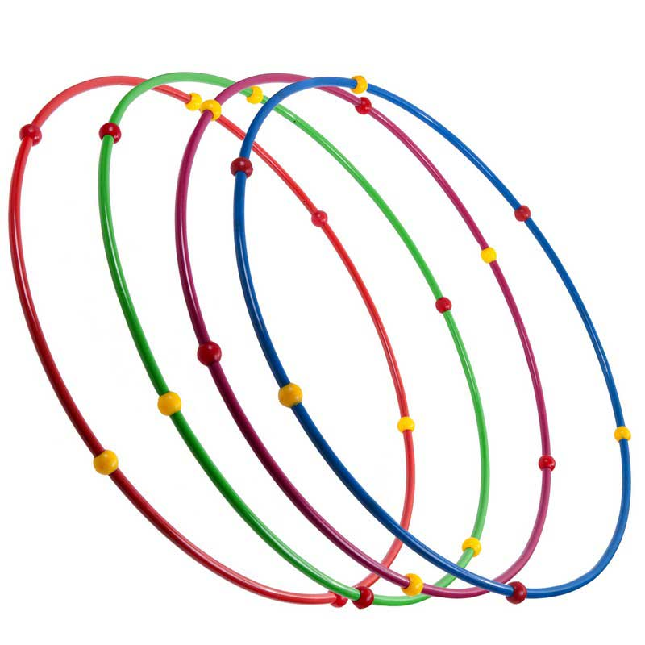
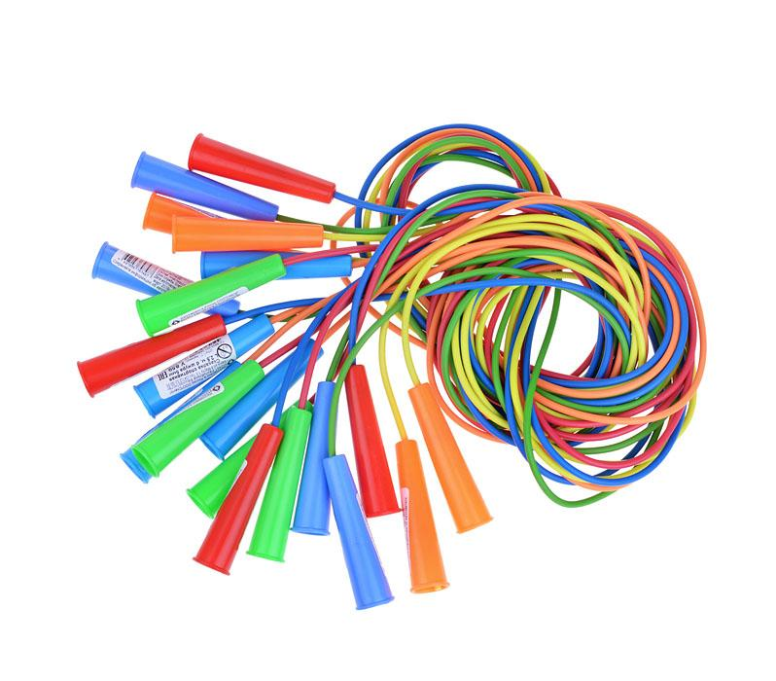
Инвентарь для игр и упражнений с прыжками, для подлезания-перелезания.
Скакалки, обручи средние, гимнастические шнуры, дуги для подлезания, бруски деревянные, мягкие гимнастические палки, мешки для прыжков, игра «резиночки».

Slide 11
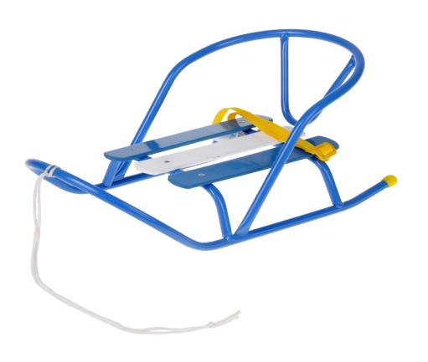
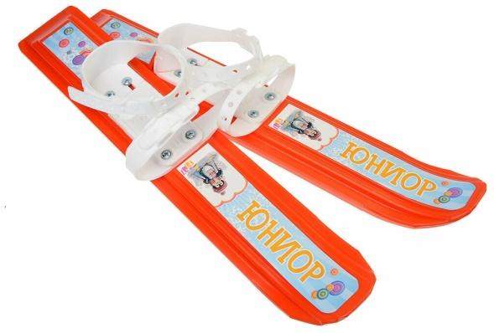
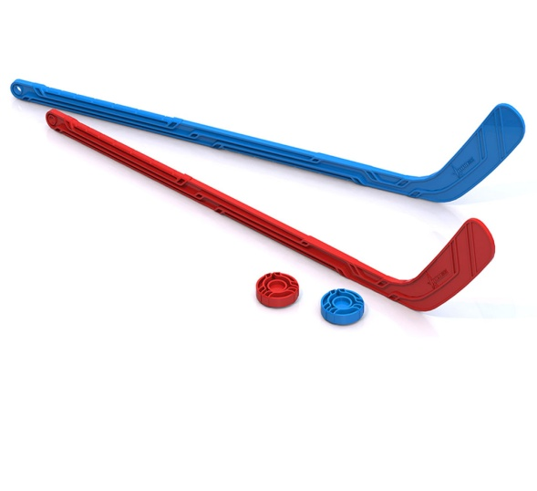
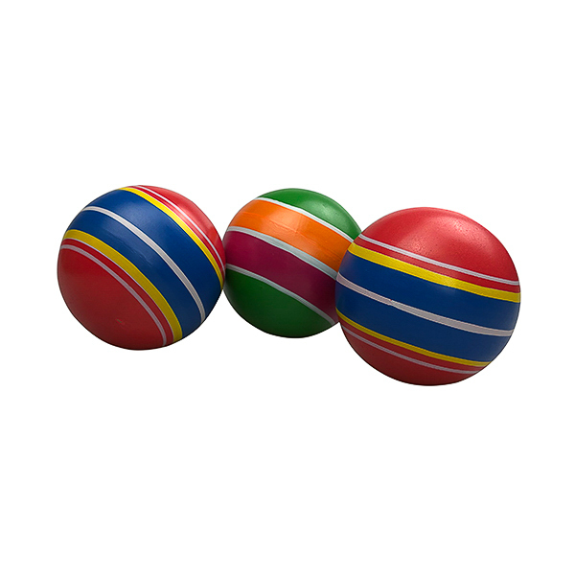
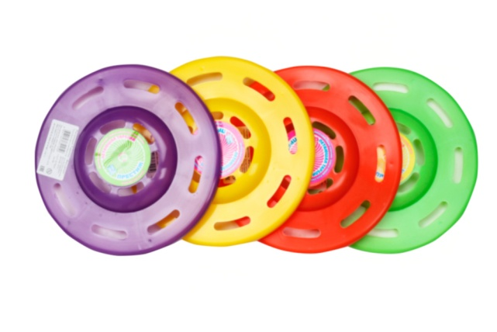
Оборудование, инвентарь и игры для занятий на улице. мячи резиновые;
- мяч футбольный;
- воротца, дуги;
- мяч баскетбольный;
- кольцо и щит баскетбольный;
- мяч волейбольный;
- игра «бадминтон»;
- скакалки;
- обручи;
- летающие тарелки;
- лыжи;
- санки;
- хоккейные клюшки и шайбы;
- игра «серсо»;
- игра «кольцеброс»;
- игра «резиночки»;
- канат или гимнастический шнур;
- игры на асфальте – «твистер», «классики», «гусеница», «цветик-семицветик», «бабочка с геометрическими фигурами».

Slide 12
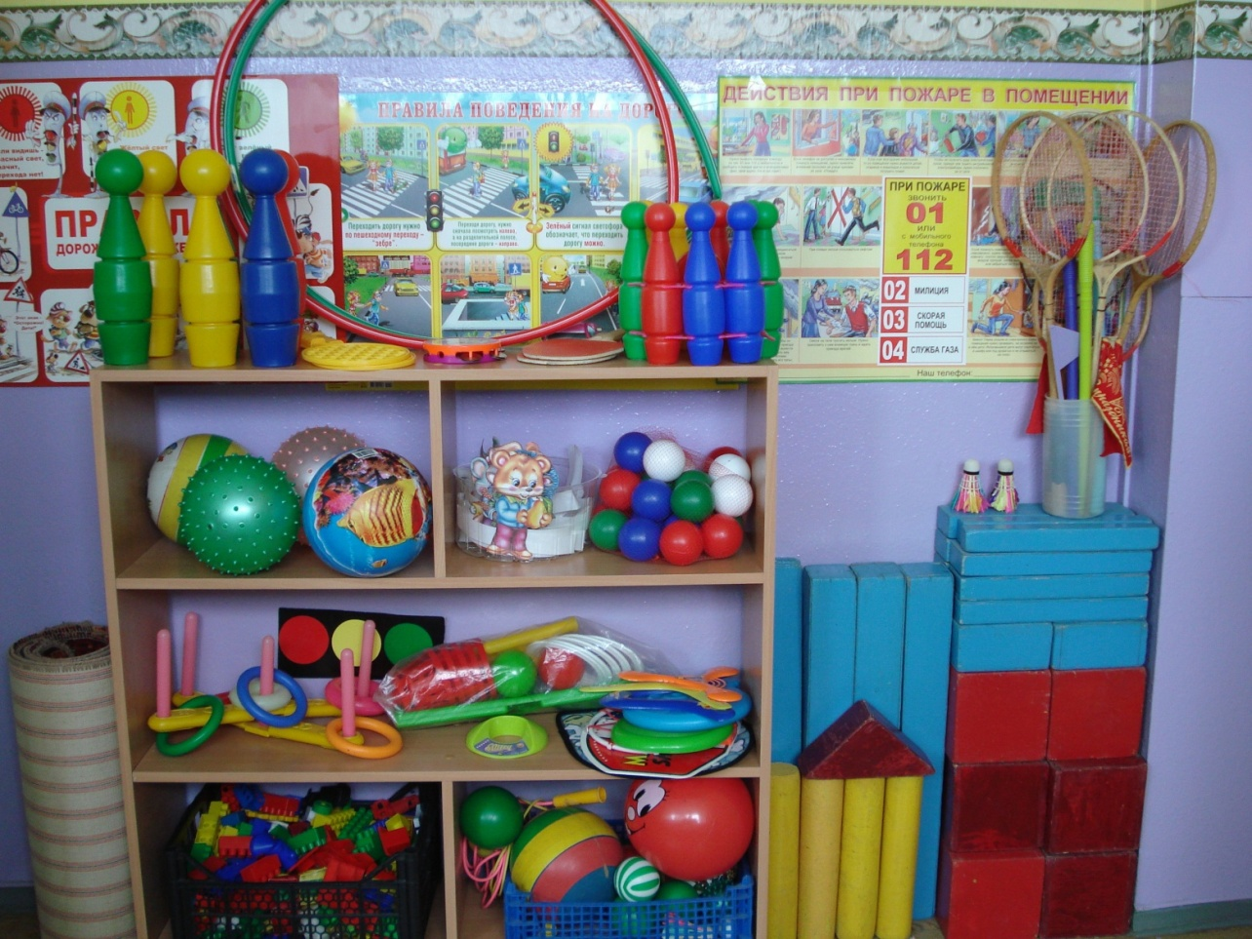
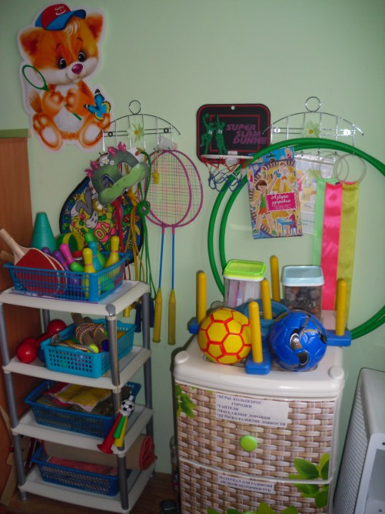
Важно понимать, чем эффективнее будет организована предметно-пространственная среда в детском саду, тем будет больше возможностей для стимулирования самостоятельной физической активности у детей.

Slide 13
Физкультурные центры в ДОУ
Воспитатель:
Буйских Е. Д. «Детский сад №106»

